Slide 1



Лига Знаний.
День Победы
https://www.energia.ru/ru/history/gagarin/ukv.html

Slide 2
Раунд 1
Вопрос 1
Контрнаступление советских войск под Москвой началось в…
А. декабре 1941 г.
Б. ноябре 1941 г.
В. феврале 1942 г.
Г. сентябре 1941 г.
https://www.energia.ru/ru/history/gagarin/ukv.html

Slide 3
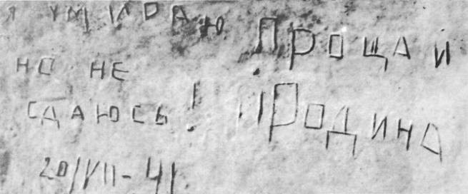
Раунд 1
Вопрос 2
Какая из крепостей прославилась героической обороной в начале войны и надписью:
«Я умираю, но не сдаюсь! Прощай, Родина»?
А. Осовец
Б. Гродненская
В. Познанская
Г. Брестская
https://www.gazeta.ru/science/2017/03/06_a_10559303.shtml

Slide 4
Раунд 1
Вопрос 3
Самое крупное в истории встречное танковое сражение состоялось…
А. 12 июля 1943 года в районе посёлка Прохоровка
Б. 2 февраля 1943 года в районе города Сталинград
В. 17 августа 1943 года в Сицилии
Г. 11 апреля 1944 года под Ржевом

Slide 5
Раунд 1
Вопрос 4
5 августа 1943 года в Москве состоялся первый салют. Он прозвучал в честь…
А. прорыва блокады Ленинграда
Б. освобождения Харькова
В. освобождения Орла и Белгорода
Г. окончания Курского сражения
https://www.rbc.ru/technology_and_media/23/02/2023/63f6b1eb9a79478e58fccfd2

Slide 6
Раунд 1
Вопрос 5
Кто из полководцев советской армии принимал участие в битве за Кавказ?
А. Иван Степанович Конев
Б. Семён Михайлович Будённый
В. Георгий Константинович Жуков
Г. Михаил Илларионович Кутузов
https://www.gazeta.ru/science/2017/03/06_a_10559303.shtml

Slide 7
Раунд 1
Вопрос 6
Какой город был освобождён 9 мая 1944 года?
А. Белград
Б. Севастополь
В. Киев
Г. Орёл

Slide 8
Раунд 1
Вопрос 7
Название «Дорога жизни» связано с сопротивлением врагу защитников:
А. Москвы
Б. Ленинграда
В. Севастополя
Г. Сталинграда
https://rg.ru/2015/08/13/kosmonavty.html

Slide 9
Раунд 1
Вопрос 8
Назовите дату безоговорочной капитуляции фашистской Германии:
А. 30 апреля 1945 года
Б. 2 мая 1945 года
В. 8 мая 1945 года
Г. 1 сентября 1945 года
https://www.roscosmos.ru/38976/

Slide 10
Раунд 1
Вопрос 9
Единственного пса, награждённого медалью «За боевые заслуги», звали…
А. Дина
Б. Джульбарс
В. Мухтар
Г. Белка
https://historyrussia.org/sobytiya/60-let-nazad-german-titov-sovershil-kosmicheskij-poljot-na-korable-vostok-2.html

Slide 11
Раунд 1
Вопрос 10
Парад Победы состоялся в Москве в 1945 году…
А. 9 мая
Б. 24 июня
В. 2 сентября
Г. 7 октября

Slide 12
Раунд 1
ОТВЕТЫ
https://www.energia.ru/ru/history/gagarin/ukv.html

Slide 13
Раунд 1
Вопрос 1
Контрнаступление советских войск под Москвой началось в…
А. декабре 1941 г.
Б. ноябре 1941 г.
В. феврале 1942 г.
Г. сентябре 1941 г.
https://www.energia.ru/ru/history/gagarin/ukv.html

Slide 14
Раунд 1
Вопрос 2
Какая из крепостей прославилась героической обороной в начале войны и надписью:
«Я умираю, но не сдаюсь! Прощай, Родина»?
А. Осовец
Б. Гродненская
В. Познанская
Г. Брестская
https://www.gazeta.ru/science/2017/03/06_a_10559303.shtml

Slide 15
Раунд 1
Вопрос 3
Самое крупное в истории встречное танковое сражение состоялось…
А. 12 июля 1943 года в районе посёлка Прохоровка
Б. 2 февраля 1943 года в районе города Сталинград
В. 17 августа 1943 года в Сицилии
Г. 11 апреля 1944 года под Ржевом

Slide 16
Раунд 1
Вопрос 4
5 августа 1943 года в Москве состоялся первый салют. Он прозвучал в честь…
А. прорыва блокады Ленинграда
Б. освобождения Харькова
В. освобождения Орла и Белгорода
Г. окончания Курского сражения
https://www.rbc.ru/technology_and_media/23/02/2023/63f6b1eb9a79478e58fccfd2

Slide 17
Раунд 1
Вопрос 5
Кто из полководцев советской армии принимал участие в битве за Кавказ?
А. Иван Степанович Конев
Б. Семён Михайлович Будённый
В. Георгий Константинович Жуков
Г. Михаил Илларионович Кутузов
https://www.gazeta.ru/science/2017/03/06_a_10559303.shtml

Slide 18
Раунд 1
Вопрос 6
Какой город был освобождён 9 мая 1944 года?
А. Белград
Б. Севастополь
В. Киев
Г. Орёл

Slide 19
Раунд 1
Вопрос 7
Название «Дорога жизни» связано с сопротивлением врагу защитников:
А. Москвы
Б. Ленинграда
В. Севастополя
Г. Сталинграда
https://rg.ru/2015/08/13/kosmonavty.html

Slide 20
Раунд 1
Вопрос 8
Назовите дату безоговорочной капитуляции фашистской Германии:
А. 30 апреля 1945 года
Б. 2 мая 1945 года
В. 8 мая 1945 года
Г. 1 сентября 1945 года
https://www.roscosmos.ru/38976/

Slide 21
Раунд 1
Вопрос 9
Единственного пса, награждённого медалью «За боевые заслуги», звали…
А. Дина
Б. Джульбарс
В. Мухтар
Г. Белка
https://historyrussia.org/sobytiya/60-let-nazad-german-titov-sovershil-kosmicheskij-poljot-na-korable-vostok-2.html

Slide 22
Раунд 1
Вопрос 10
Парад Победы состоялся в Москве в 1945 году…
А. 9 мая
Б. 24 июня
В. 2 сентября
Г. 7 октября

Slide 23
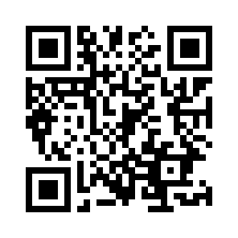
Раунд 1
Вопрос
Хотите сыграть ещё?
Станьте участниками всероссийского турнира «Лига Знаний: школы
и колледжи»!
https://ligaznaniy-shkola.znanierussia.ru/

Slide 24
Лига Знаний.
День Победы
https://www.energia.ru/ru/history/gagarin/ukv.html

